Slide 1

Управління навчально-виховним процесом в умовах інноваційного розвитку школи
З досвіду роботи заступника директора з навчально-виховної роботи Дубенківської загальноосвітньої школи І-ІІ с.Лабіш В.С.

Slide 2
«Працювати не лише розумом, але й серцем» Дотримуватись цього правила нелегко, але благородно. Щоб прийняти правильне рішення, керівник повинен мати світлий розум, а щоби вислухати і зрозуміти кожного, потрібно мати «розуміюче» серце
Моє життєве кредо

Slide 3
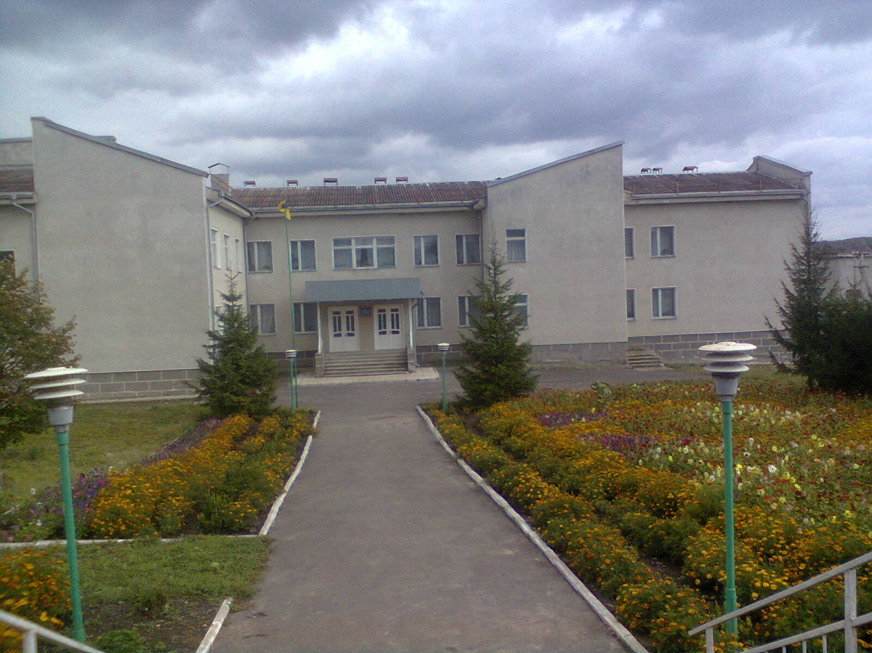
Професійне кредо: «Не бійся підлеглих здібніших за вас,-пишайтеся ними» (Сократ)
Персоналія:
-Освіта: вища
-Навчальний заклад: Тернопільський державний педагогічний інститут, 1992 р.
-Спеціальність: вчитель біології
-Кваліфікаційна категорія: спеціаліст першої категорії
-Педагогічний стаж: 29 років
-Стаж на посаді заступника директора: 6 років
-Курси: 20.10.2011 р.- проект «Забезпечення інноваційного розвитку школи», 05.11.2014 р.- програма «Управління навчально-виховним процесом в умовах інноваційного розвитку школи»

Slide 4
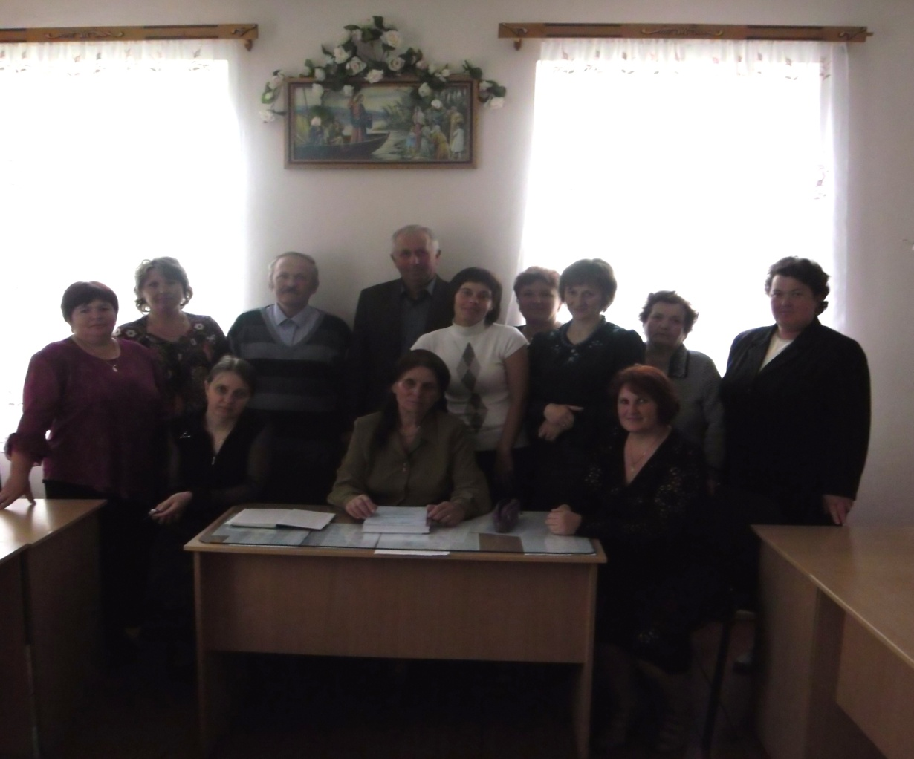
Школа-це майстерня, де формується думка підростаючого покоління, треба міцно тримати її в руках, якщо не хочеш випустити майбутнє А.Барбюс
Проблема, над якою працює колектив:
«Інноваційність – стимулюючий фактор у діяльності педагогів школи»

Slide 5
Мета досвіду:
описати управлінські інновації Дубенківської загальноосвітньої школи , що їх застосування підвищує рівень інноваційності й конкурентоспроможності навчального закладу, активності учнів у навчально-виховному процесі та готовності вчителів до інноваційної діяльності.

Slide 6
Мета інноваційної управлінської діяльності керівника навчального закладу: -визначення головних перспективних напрямів розвитку закладу; -накопичення ресурсу та інноваційного потенціалу; -розробка і впровадження нового змісту і форм освітнього простору; -підтримка та стимулювання інноваційної діяльності вчителів; -створення особистісно зорієнтованих умов взаємодії учасників навчально-виховного процесу

Slide 7
Формування готовності вчителя до роботи в інноваційному просторі
Діагностування з метою виявлення рівня знань учителів про інноваційні технології, бажання їх упровадження;
аналіз інформації;
вибір найбільш доцільних технологій для упровадження;
організація навчання вчителів у ході занять психолого-педагогічного семінару .

Slide 8
Пріоритетні завдання школи щодо підвищення компетентності вчителя:
1)виявлення здібностей шляхом анкетувань, тестувань педагогічного колективу, проектної діяльності та позакласної роботи
2) проведення презентацій відкритих уроків, на яких проходить впровадження інноваційних технологій
3) створення комфортних умов для підвищення особистого статусу кожного суб'єкта навчально-виховного процесу шляхом складання зручного розкладу навчальних занять, оптимального навантаження
4) створення психологічного мікроклімату у колективі
5) інформаційне забезпечення навчально-виховного процесу

Slide 9
Основні напрямки управлінської діяльності школи
Навчально-пізнавальна
Проблемно-тематична
Узагальнююча
Засідання психолого-педагогічного семінару
Методично-оперативні наради
Індивідуальні методичні консультації
Курсова перепідготовка
Засідання МР
Засідання творчої групи «Пошук»
Засідання МО початкових класів
Засідання МО класних керівників
Тиждень педмайстерності
Презентація досвіду
Конкурс «Учитель року»
Конкурс «Класний керівник року»
Творчі звіти
Захист проектів

Slide 10
Управлінський аспект: -Створено комп'ютерні робочі місця для адміністрації школи та вчителя інформатики; -Надання доступу до мережі Інтернет; -Створена шкільна база звітності навчального закладу; -Створюється єдиний методичний простір школи з метою використання електронних навчальних матеріалів; методичних посібників тощо; -Створена база даних: річне планування компонентів освітньої діяльності; внутрішньошкільний контроль і управління навчально-виховним процесом; моніторингові дослідження показника якості успішності знань учнів, участі учні у ІІ етапі Всеукраїнських олімпіад з базових дисциплін , участі вчителів у конкурсах «Учитель року» , «Класний керівник року»

Slide 11
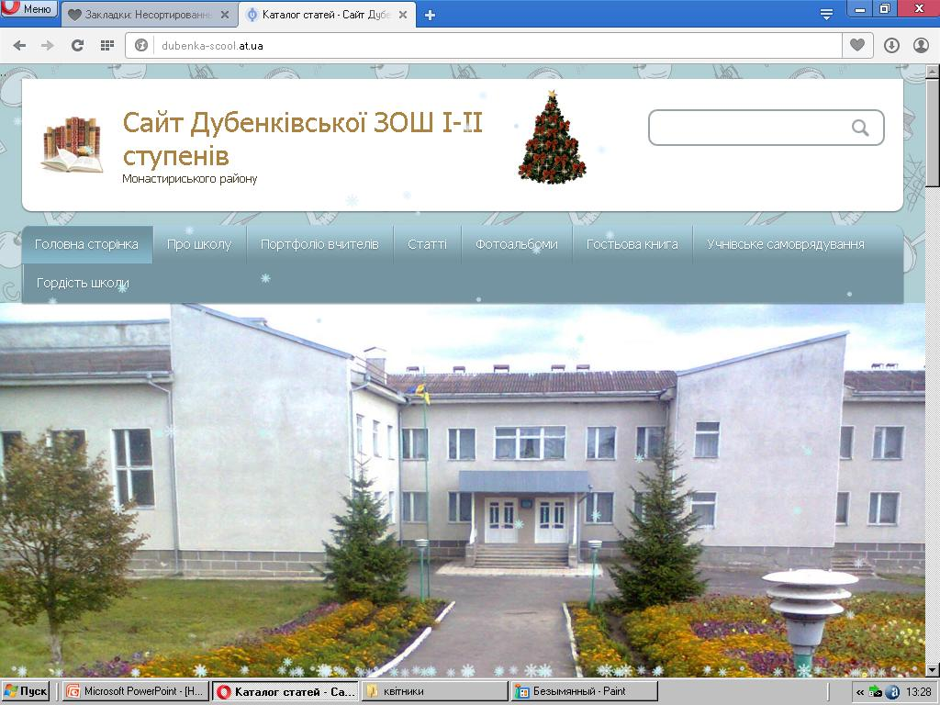

Slide 12
Основні завдання школи, які реалізуються:
Впровадження нових технологій: організація навчального процесу в усіх структурних підрозділах школи з вдосконаленням змісту освіти;
Організація виховної роботи через самовиховання учнів за допомогою програм творчого розвитку; самореалізації у житті школи на основі самоврядування;
Створення сприятливих умов для підвищення особистого статусу кожного вчителя та учня у атмосфері загально-педагогічної культури;
Забезпечення охорони здоров’я та фізичного розвитку учнів школи добре організованою фізкультурно-оздоровчою системою;

Slide 13
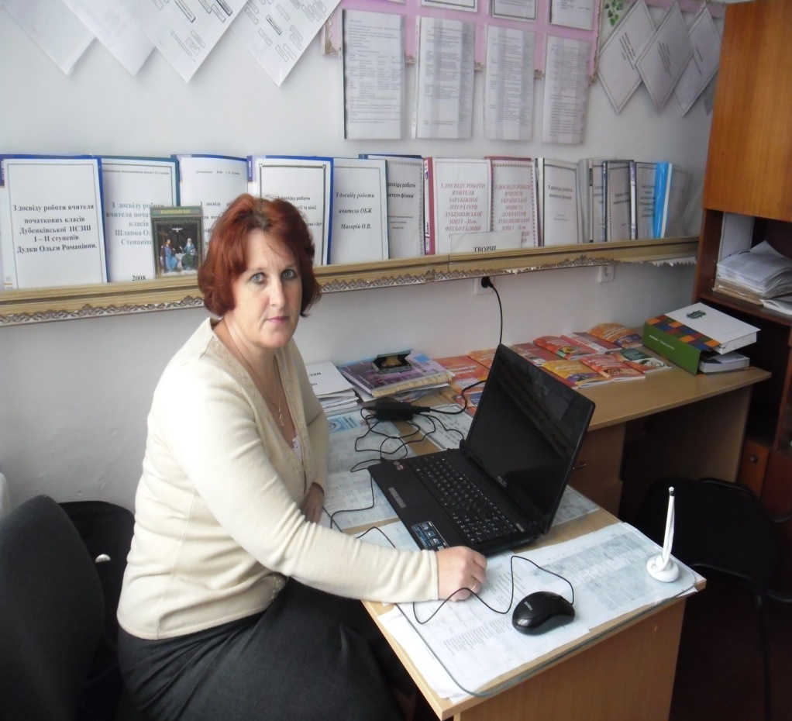
Координація та реалізація основних завдань школи здійснюється на базі методичного кабінету школи та його радою Завдання методичного кабінету: 1.Створення умов для безперервного вдосконалення фахової майстерності вчителів; 2.Проведення заходів, спрямованих на розвиток творчих можливостей педагогів; 3.Узагальнення та поширення педагогічного досвіду; 4.Залучення педагогів до апробації освітніх інноваційних технологій шляхом пропагування передового педагогічного досвіду.

Slide 14
Форми методичної роботи в Дубенківській ЗОШ І-ІІ ступенів
Традиційні форми
Психолого-педагогічний семінар
МО початкових класів
Творча група «Пошук»
МО класних керівників
Методична рада
Нетрадиційні форми роботи
Творчі звіти
Тиждень педмайстерності
Захист проектів
Дні відкритих дверей
Фестиваль педагогічних ідей

Slide 15
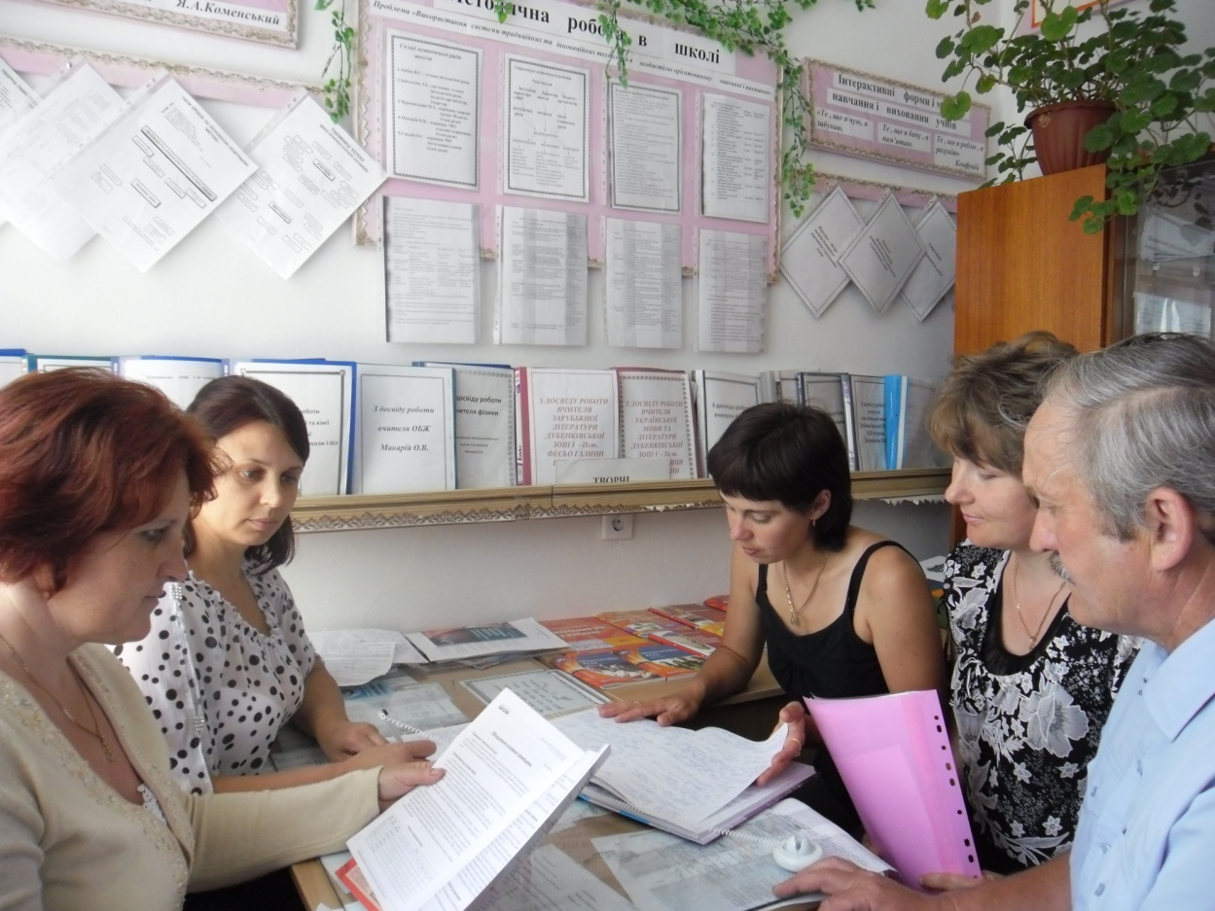
Засідання методичної ради (ділова гра)
“ Педагогічні інновації: суть і практична самореалізація ”

Slide 16
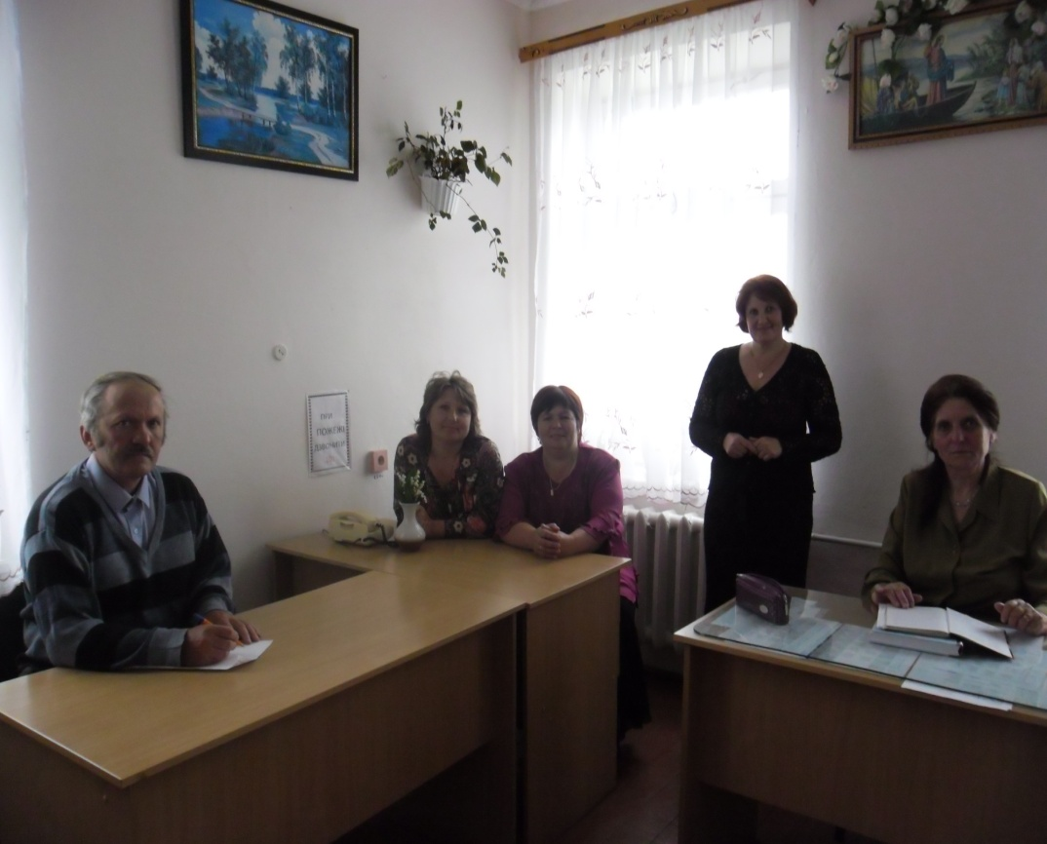
На шляху до реалізації проектів
Засідання психолого-педагогічного семінару
«Чи замінить проектна форма навчання класно-урочну форму в освіті майбутнього?»

Slide 17
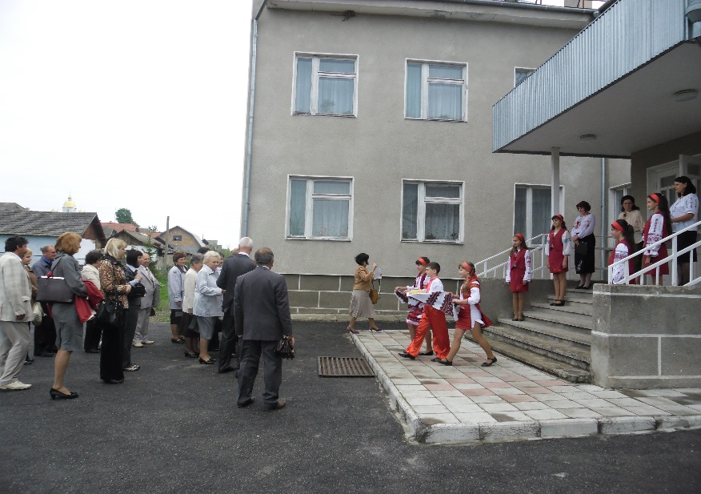
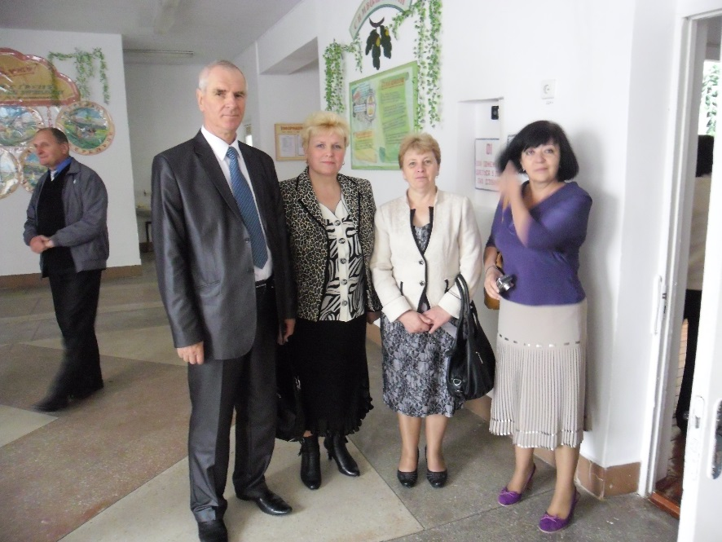
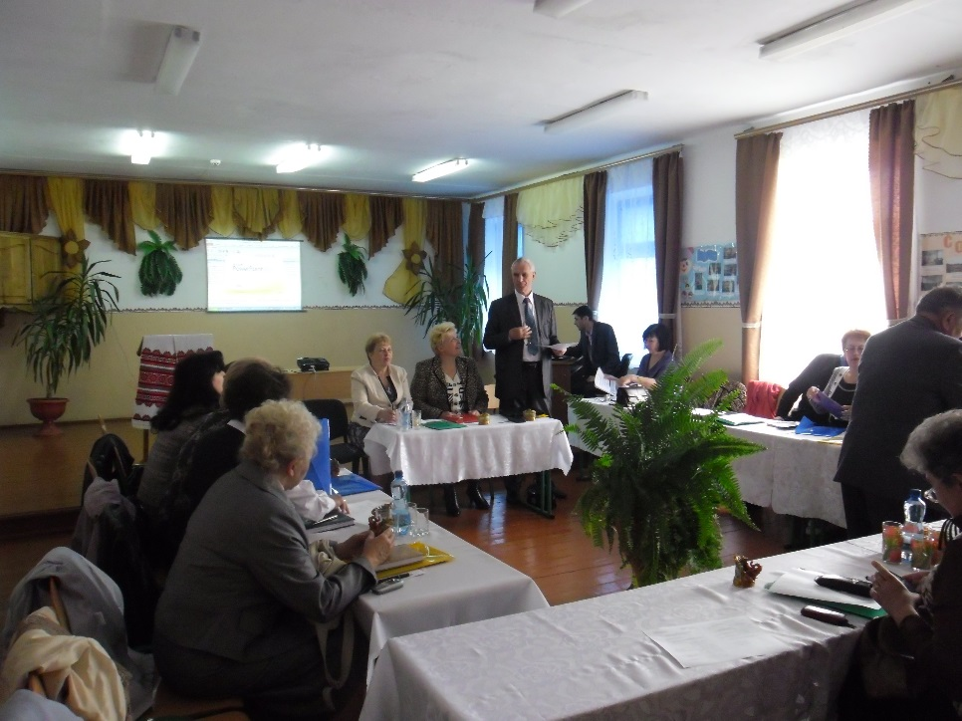
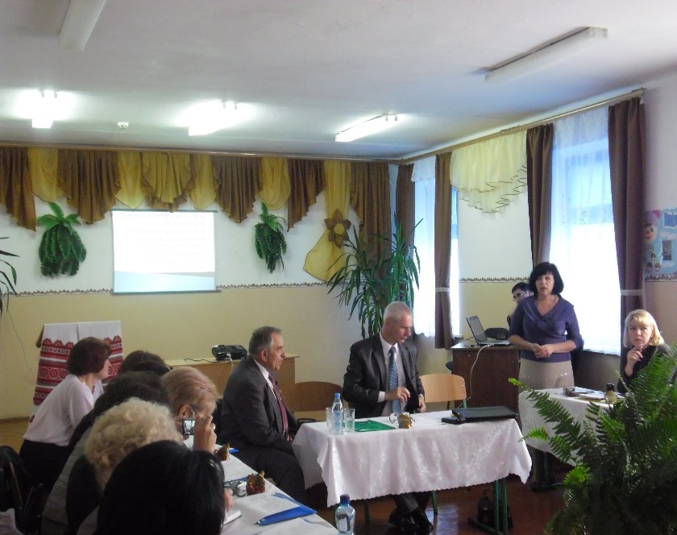
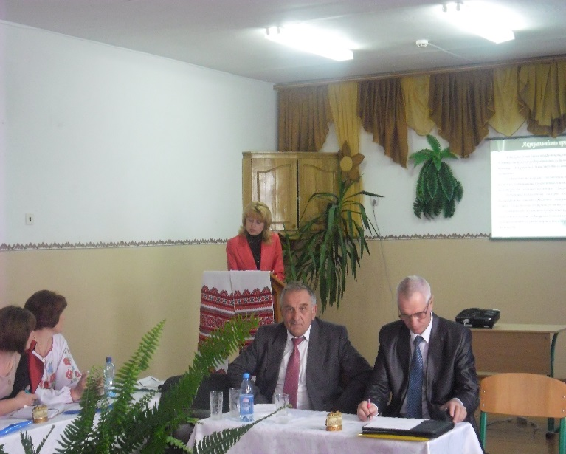
Обласний семінар завідуючих райметодкабінетів Тернопільської області

Slide 18
Інноваційні технології в дії
Диференційоване навчання
Проблемно-пошуковий метод навчання
Особистісно-орієнтовні технології
Інтерактивні технології
Проектні технології

Slide 19
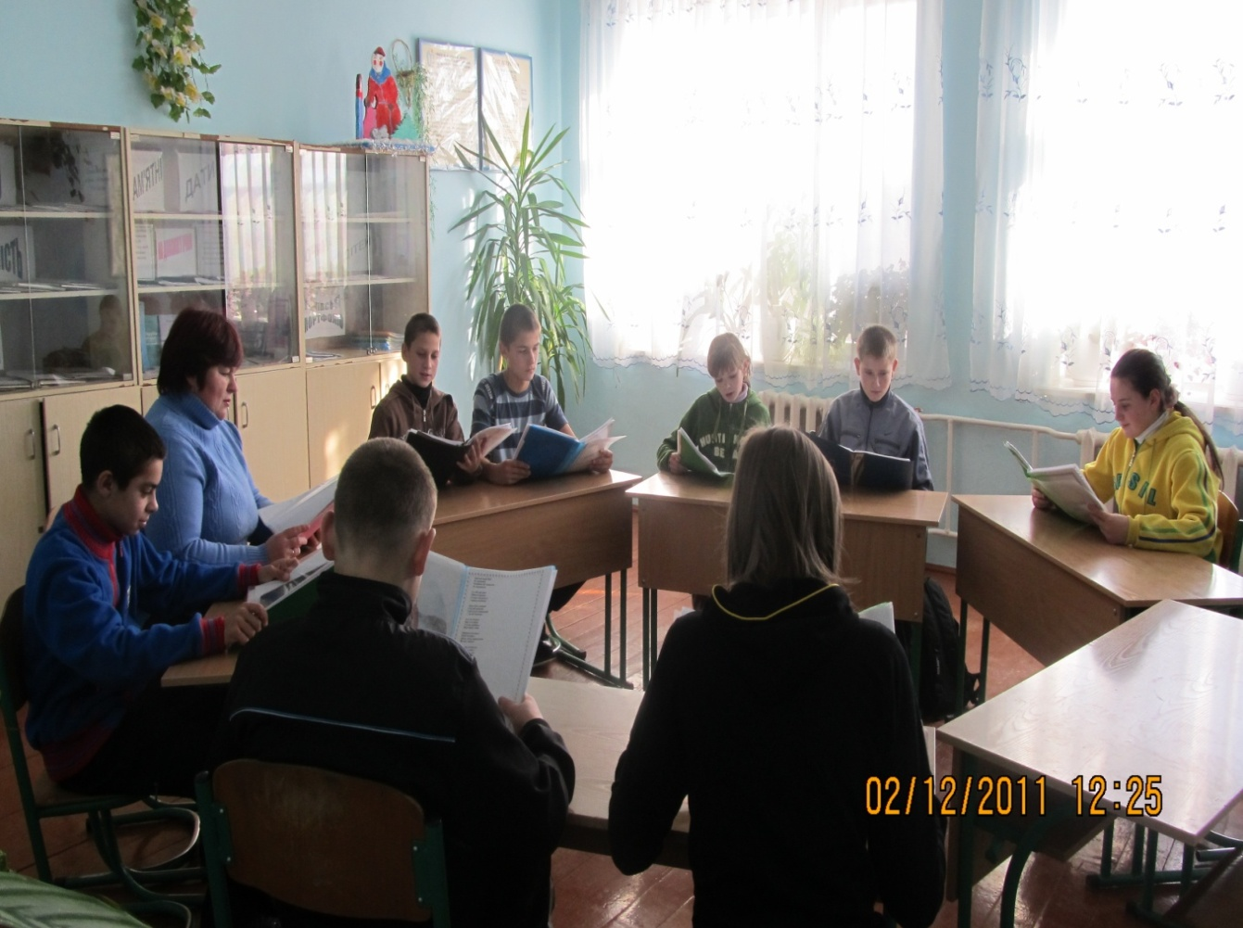
Особистісно зорієнтоване навчання на уроках української мови та літератури (Фесьо Г.Г. – вчитель вищої категорії)
«Впровадження технологій особистісного зорієнтованого уроку» розглядалося на засіданні творчої групи «Пошук»

Slide 20
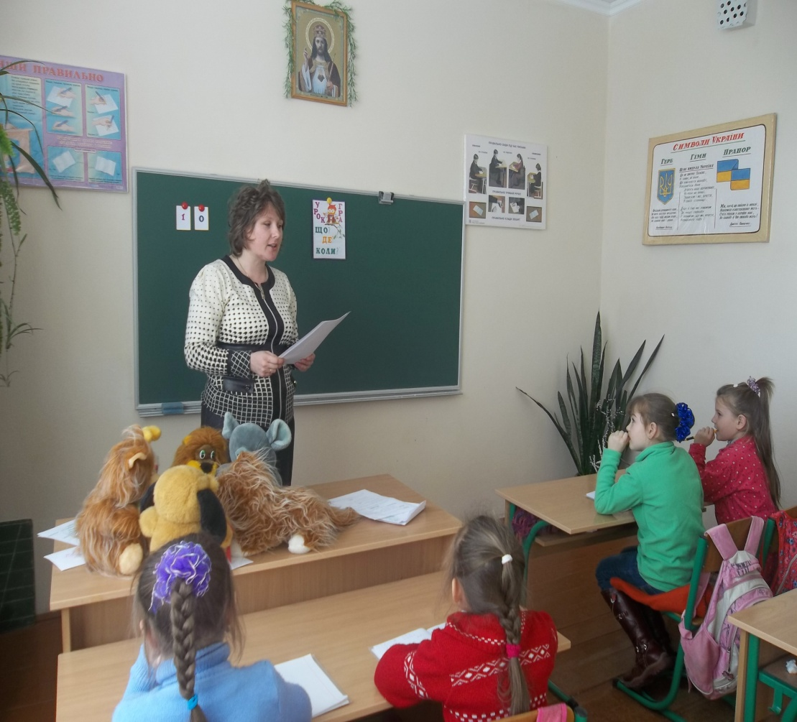
Використання інтерактивних технологій на уроках в початкових класах (Дудка О.Р.-вчитель першої категорії)
«Застосування елементів інтерактивних технологій на уроках рідної мови та читання початкових класів» - засідання
методичного об'єднання початкових класів (круглий стіл – обмін досвідом)

Slide 21
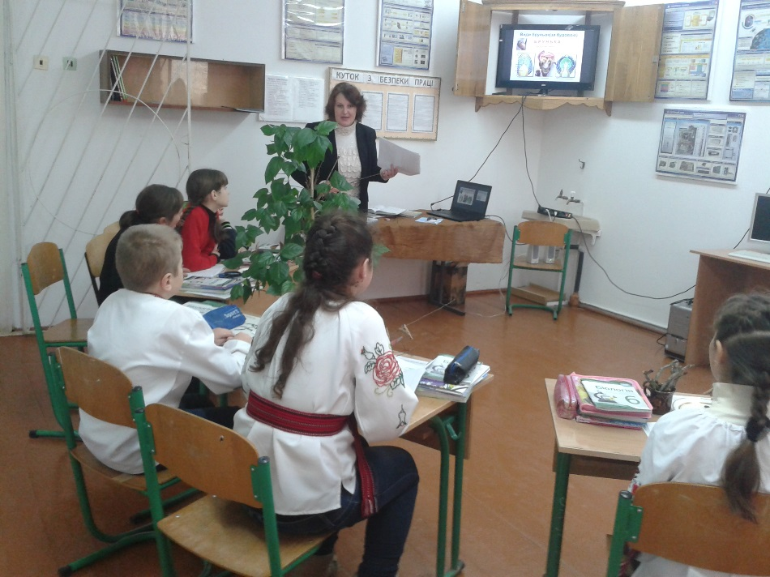
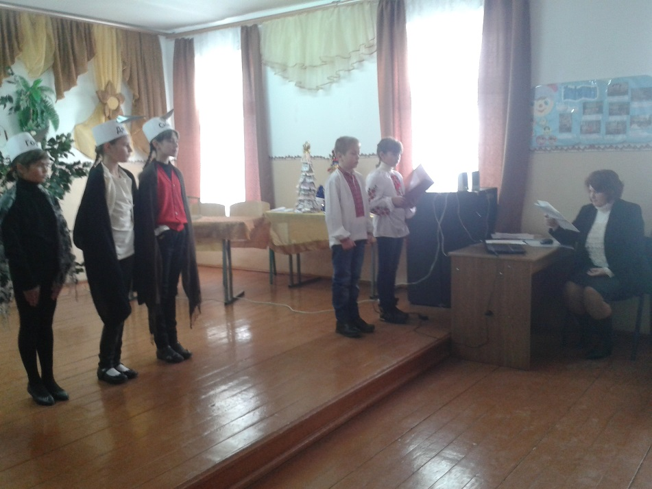
Засідання кущового методичного об’єднання вчителів біології
Урок – дослідження з біології у 6 класі «Пагін. Будова пагона, основні функції. Розвиток пагона із бруньки» грудень 2015 рік
Виховний захід на тему «Свято зимуючих птахів»

Slide 22
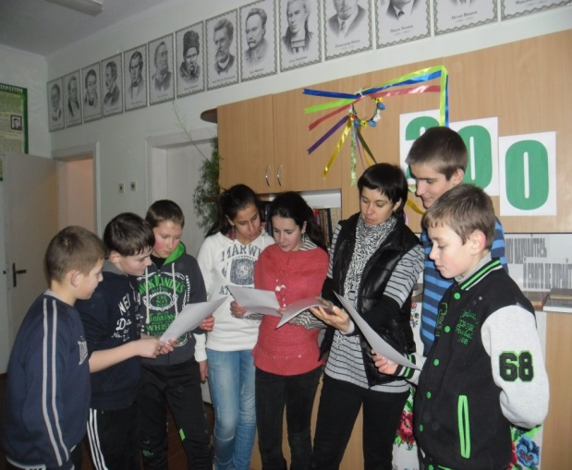
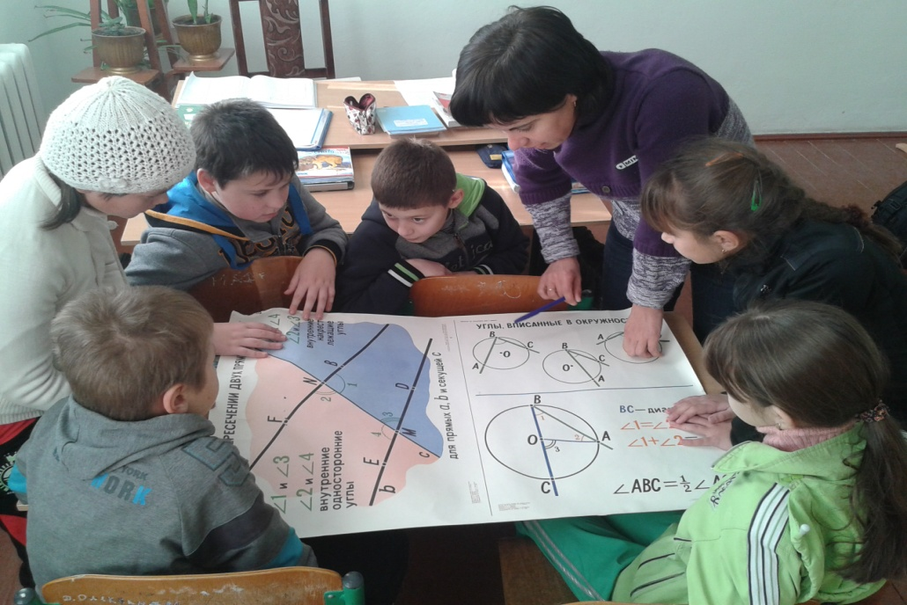
Тиждень педагогічної майстерності «Проблемний метод на уроках математики та його роль у піднесенні знань учнів» (Макарій О.В. –вчитель першої категорії)
Створення проблемної ситуації на уроці математики 6 клас «Коло. Довжина кола»
Урок-пошукова робота з геометрії 9 клас «Площа круга та його частин»

Slide 23
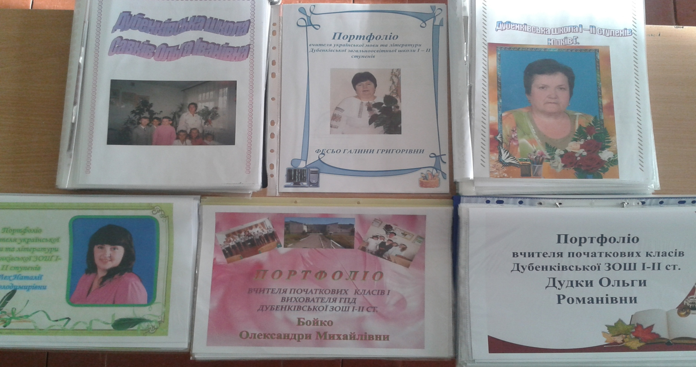
Портфоліо вчителів

Slide 24
Моніторинг участі учнів 9 класу Дубенківської ЗОШ І-ІІ ступенів у ІІ етапі Всеукраїнських олімпіад з базових дисциплін

Slide 25
Моніторинг показника якості знань учнів 9 класу з базових дисциплін у 2014-2015 н.р.

Slide 26
Моніторинг кількості учні 5-9 класів (%) по рівнях успішності з базових дисциплін(по напрямках) за І семестр 2015-2016 н.р.

Slide 27
Структура виховного процесу
Ціннісне ставлення до себе
Ціннісне ставлення до людей
Ціннісне ставлення до праці
Ціннісне ставлення до природи
Ціннісне ставлення до культури і мистецтва
Ціннісне ставлення до держави
Здоров'я зберігаюча життєва компетентність «Я і здорова людина»
Соціальна життєва компетентність «Я» та інші «Я» у цьому світі
Професійно- трудова життєва компетентність « Я працьовита особистість»
Еколого- валеологічна життєва компетентність «Я і природа»
Естетико- духовна життєва компетентність «Я високо духовна особистість»
Полікультурна життєва компетентність « Я – громадянин»
Організаційні форми
Години здоров'я, спортивні змагання
Цільові індивідуальні програми життєвої творчості
Огляди преси
Просвітницькі години
Година батьківських порад
Родинне дозвілля
Фестивалі, огляди, конкурси
Година спілкування
КТС, проекти

Slide 28
Висновки :
Впровадження інновацій в управлінській діяльності Дубенківської загальноосвітньої школи І-ІІ ступенів сприяє зростанню активності учнів у навчально-виховній діяльності за такими показниками: якість навчання, участь в олімпіадах, призові місця в олімпіадах, участь у творчій діяльності(акції, конкурси, проекти),участь у роботі органів самоврядування, вступ до вищих навчальних закладів.
Впровадження в управління загальноосвітнім навчальним закладом сучасних технологій моніторингу якості освіти дозволяє підвищити результативність діяльності загальноосвітнього навчального закладу.

